Slide 1
Diplomado Derivados Financieros Mercado de Dinero y Herramientas Cuantitativas Aplicadas a Finanzas
The Theory of Interest. Second Edition ,Stephen G. Kellison, Georgia State University,MC Graw-Hill 2000
Options, Futures and Others Derivatives. Eighth Edition, Jhon C. Hull, Pearson Prentice Hall 2006
The Handbook of Fixed Income Securities, Frank J. Fabozzi, Seventh Edition
The Handbook of Fixed Income Securities, Pietro Veronesi.

Slide 2
1.Matemáticas Financieras
Mercado Cambiario: El mercado de divisas es el más grande y el de mayor liquidez de todos los mercados del mundo. El mercado de divisas es el mecanismo a través del cual se intercambian las monedas de los diferentes países, es un mercado contínuo (24hrs) y electrónico.
Mercado Accionario: Es aquel en el que se intercambian títulos accionarios, representativos del capital de una empresa, comercial, industrial o de servicios. Generalmente el intercambio se realiza en locales establecidos para tal fin como son las bolsas de valores
Mercado de Deuda: Es el mercado en donde se negocian títulos valores a corto y mediano plazo. Pertenece a este mercado los bonos, pagarés y otros valores de deuda. Acuden a este mercado las empresas que necesitan financiamiento.

Slide 3
1.Matemáticas Financieras
Mercado Cambiario
Mercado Accionario
Mercado de Deuda

Slide 4
1.Matemáticas Financieras 1.1 Valor presente y valor futuro
El interés puede ser definido como aquella compensación que un deudor paga al prestamista de capital por su uso.
En teoría el interés no necesariamente esta expresado en las mismas unidades que el capital; pero siempre se busca bajo mercados “equilibrados” que el interés pagado sea una medida justa sobre el uso del capital prestado.
Ej: Si el individuo A otorga a B su tractor a préstamo para que B siembre maíz, siempre y cuando B otorgue como pago un porcentaje de la cosecha. Ambos individuos deberan llegar a un acuerdo del % de siembra “justa” por el préstamo del tractor. (Oferta y Demanda)

Slide 5
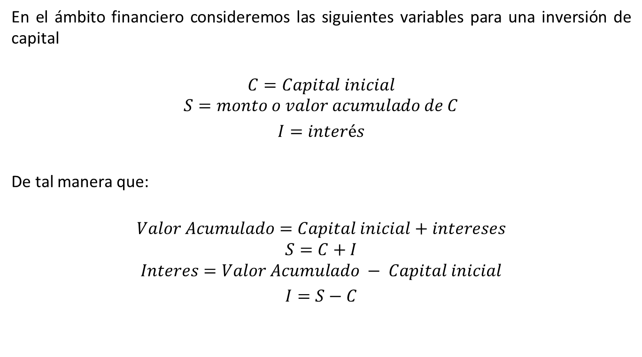
1.Matemáticas Financieras 1.1 Valor presente y valor futuro
En el ámbito financiero consideremos las siguientes variables para una inversión de capital
$$C=Capital inicial$$
$$S=monto o valor acumulado de C$$
$I=interés$
De tal manera que:
$$Valor Acumulado=Capital inicial+intereses$$
$$S=C+I$$
$$Interes=Valor Acumulado − Capital inicial$$
$I=S−C$

Slide 6
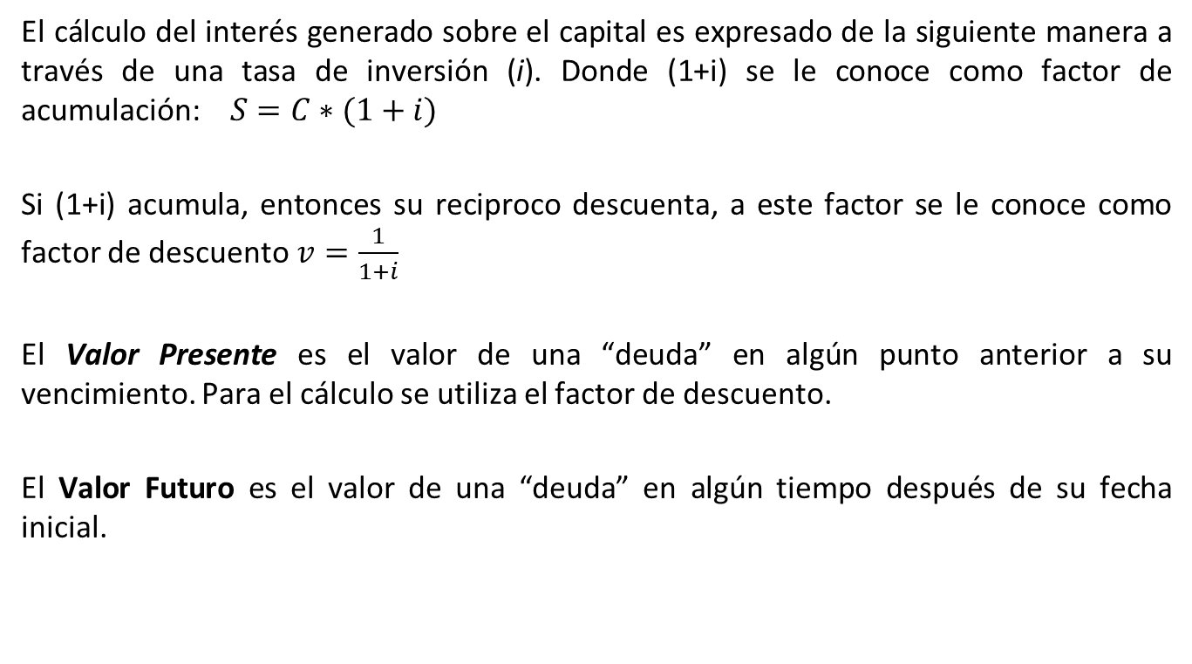
1.Matemáticas Financieras 1.1 Valor presente y valor futuro
El cálculo del interés generado sobre el capital es expresado de la siguiente manera a través de una tasa de inversión (i). Donde (1+i) se le conoce como factor de acumulación:$S=C∗(1+i)$
Si (1+i) acumula, entonces su reciproco descuenta, a este factor se le conoce como factor de descuento$v=\frac{1}{1+i}$
El Valor Presente es el valor de una “deuda” en algún punto anterior a su vencimiento. Para el cálculo se utiliza el factor de descuento.
El Valor Futuro es el valor de una “deuda” en algún tiempo después de su fecha inicial.

Slide 7
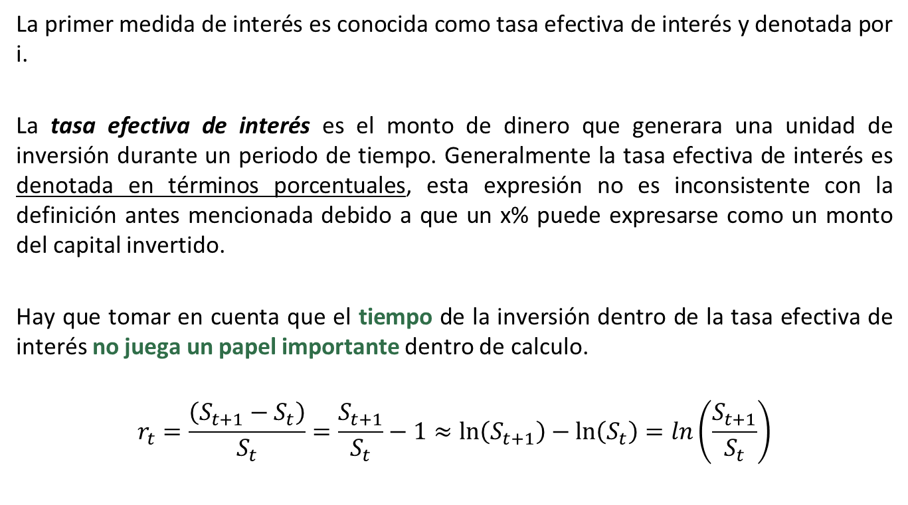
1.Matemáticas Financieras 1.2 Tasa de Interés Efectiva
La primer medida de interés es conocida como tasa efectiva de interés y denotada por i.
La tasa efectiva de interés es el monto de dinero que generara una unidad de inversión durante un periodo de tiempo. Generalmente la tasa efectiva de interés es denotada en términos porcentuales, esta expresión no es inconsistente con la definición antes mencionada debido a que un x% puede expresarse como un monto del capital invertido.
Hay que tomar en cuenta que el tiempo de la inversión dentro de la tasa efectiva de interés no juega un papel importante dentro de calculo.
$$r_{t}=\frac{\left(S_{t+1}−S_{t}\right)}{S_{t}}=\frac{S_{t+1}}{S_{t}}−1≈\ln\left(S_{t+1}\right)−\ln\left(S_{t}\right)=ln\left(\frac{S_{t+1}}{S_{t}}\right)$$

Slide 8
1.Matemáticas Financieras 1.2 Tasa de Interés Efectiva
Ejercicios
Calcular el monto sobre una inversión de $5,000,000 a una tasa efectiva del 5%
La bolsa mexicana de valores cerro en Diciembre del 2010 en 38,550.70 unidades, al cierre de Enero del 2019 finalizo en 41,825.85 unidades, calcular la tasa efectiva de interés (ganancia de capital) de la bolsa mexicana de valores en dicho periodo.
Con la base de datos proporcionada calcular lo siguiente
La tasa de rendimiento efectiva diaria ( logarítmica y aritmética)
La tasa de rendimiento efectiva mensual y anual ( Cortes a fin de mes)
¿Usted diría que el activo seleccionado representa un mayor riesgo cuando se toman datos diarios a mensuales o anuales?

Slide 9
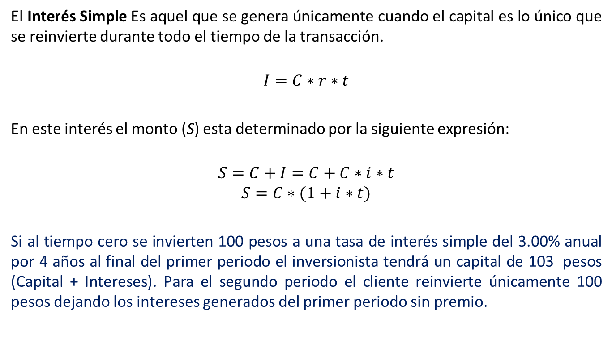
1.Matemáticas Financieras 1.3 Tasa de Interés Simple, Compuesta y Continua
El Interés Simple Es aquel que se genera únicamente cuando el capital es lo único que se reinvierte durante todo el tiempo de la transacción.
$$I=C∗r∗t$$
En este interés el monto (S) esta determinado por la siguiente expresión:
$$S=C+I=C+C∗i∗t$$
$$S=C∗(1+i∗t)$$
Si al tiempo cero se invierten 100 pesos a una tasa de interés simple del 3.00% anual por 4 años al final del primer periodo el inversionista tendrá un capital de 103 pesos (Capital + Intereses). Para el segundo periodo el cliente reinvierte únicamente 100 pesos dejando los intereses generados del primer periodo sin premio.

Slide 10
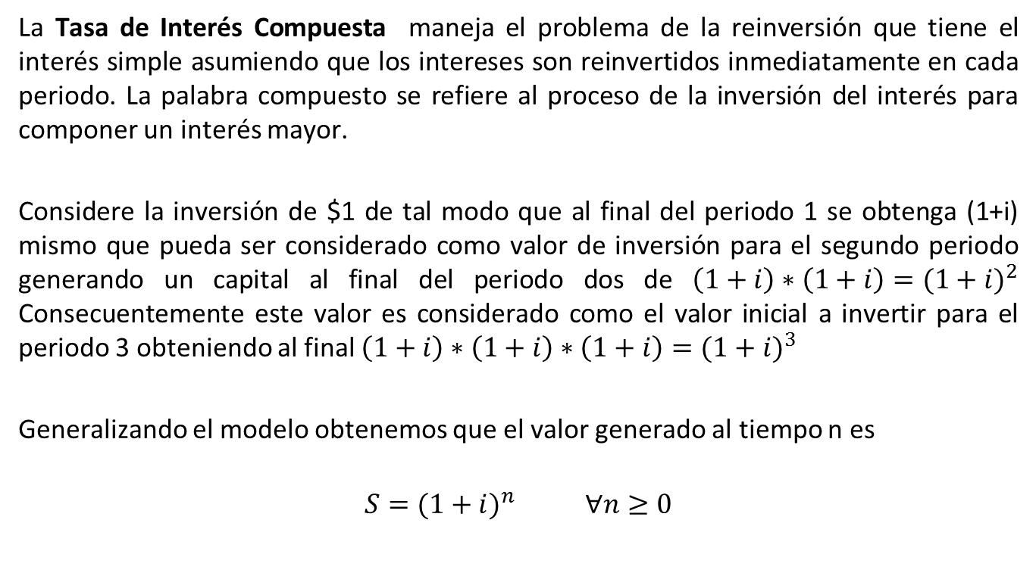
1.Matemáticas Financieras 1.3 Tasa de Interés Simple, Compuesta y Continua
La Tasa de Interés Compuesta maneja el problema de la reinversión que tiene el interés simple asumiendo que los intereses son reinvertidos inmediatamente en cada periodo. La palabra compuesto se refiere al proceso de la inversión del interés para componer un interés mayor.
Considere la inversión de $1 de tal modo que al final del periodo 1 se obtenga (1+i) mismo que pueda ser considerado como valor de inversión para el segundo periodo generando un capital al final del periodo dos de $\left(1+i\right)∗\left(1+i\right)={(1+i)}^{2}$ Consecuentemente este valor es considerado como el valor inicial a invertir para el periodo 3 obteniendo al final $\left(1+i\right)∗\left(1+i\right)∗\left(1+i\right)={(1+i)}^{3}$
Generalizando el modelo obtenemos que el valor generado al tiempo n es
$$S={(1+i)}^{n} ∀n≥0$$

Slide 11
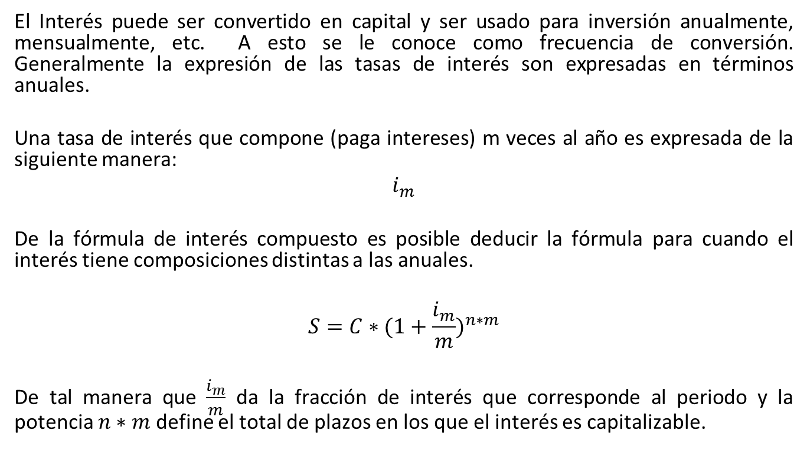
1.Matemáticas Financieras 1.3 Tasa de Interés Simple, Compuesta y Continua
El Interés puede ser convertido en capital y ser usado para inversión anualmente, mensualmente, etc. A esto se le conoce como frecuencia de conversión. Generalmente la expresión de las tasas de interés son expresadas en términos anuales.
Una tasa de interés que compone (paga intereses) m veces al año es expresada de la siguiente manera:
$$i_{m}$$
De la fórmula de interés compuesto es posible deducir la fórmula para cuando el interés tiene composiciones distintas a las anuales.
$$S={C∗(1+\frac{i_{m}}{m})}^{n∗m}$$
De tal manera que $\frac{i_{m}}{m}$ da la fracción de interés que corresponde al periodo y la potencia $n∗m$ define el total de plazos en los que el interés es capitalizable.

Slide 12
1.Matemáticas Financieras 1.3 Tasa de Interés Simple, Compuesta y Continua
Ejercicios
Si se invierten $500,000 a una tasa del 3.5% convertible trimestralmente durante un periodo de 8.5 años, calcular el monto final de dicha inversión.
El 15 de diciembre del 2010 se invirtieron $350,000 en un Hedge Fund que pagaba el 7.5% anual convertible semestralmente, cual será el importe que recibirá el cliente el 15 de junio del 2019?
El 15 de diciembre del 2010 se invirtieron $350,000 en un Hedge Fund , al llegar el 15 de junio del 2019 se le pago a un cliente por concepto de capital e intereses la cantidad de $416,040.01 . Calcular la tasa anual convertible semestralmente a la cual se invirtió el cliente en dicho Hedge Fund.

Slide 13
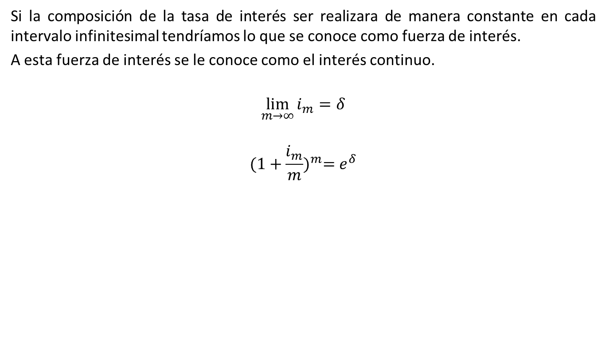
1.Matemáticas Financieras 1.3 Tasa de Interés Simple, Compuesta y Continua
Si la composición de la tasa de interés ser realizara de manera constante en cada intervalo infinitesimal tendríamos lo que se conoce como fuerza de interés.
A esta fuerza de interés se le conoce como el interés continuo.
$$\lim_{m→∞}{i_{m}=δ}$$
$${(1+\frac{i_{m}}{m})}^{m}=e^{δ}$$

Slide 14
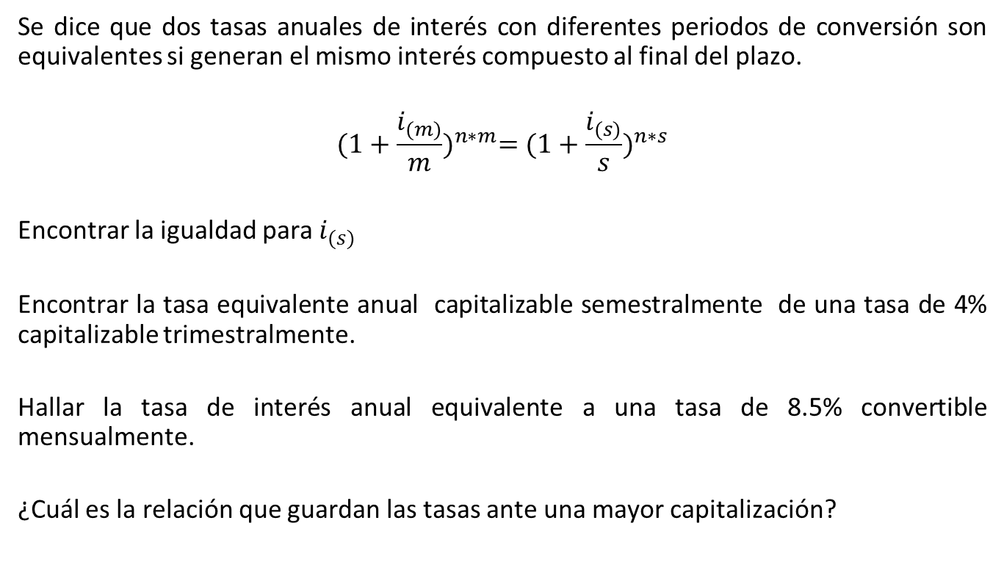
1.Matemáticas Financieras 1.4 Tasa Equivalente
Se dice que dos tasas anuales de interés con diferentes periodos de conversión son equivalentes si generan el mismo interés compuesto al final del plazo.
$${(1+\frac{i_{(m)}}{m})}^{n∗m}={(1+\frac{i_{(s)}}{s})}^{n∗s}$$
Encontrar la igualdad para $i_{(s)}$
Encontrar la tasa equivalente anual capitalizable semestralmente de una tasa de 4% capitalizable trimestralmente.
Hallar la tasa de interés anual equivalente a una tasa de 8.5% convertible mensualmente.
¿Cuál es la relación que guardan las tasas ante una mayor capitalización?

Slide 15
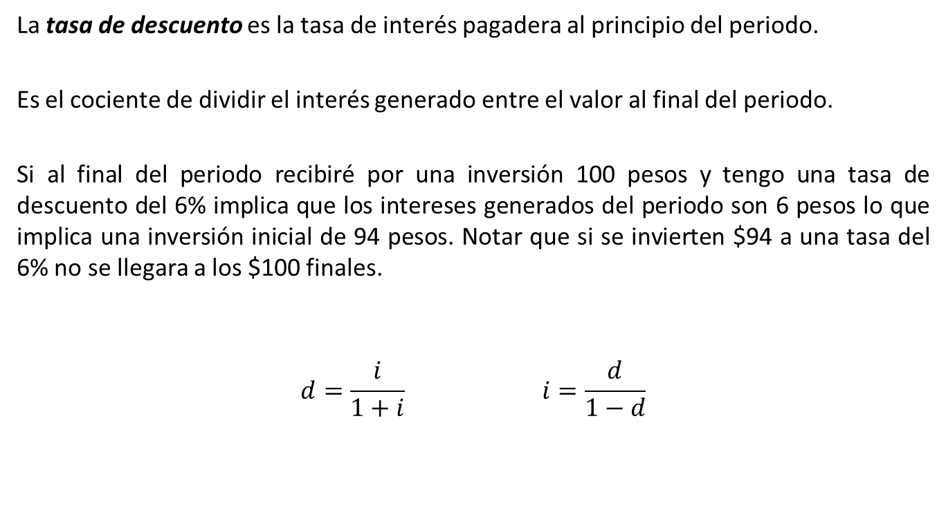
1.Matemáticas Financieras 1.5 Tasa de Descuento y Tasa de Rendimiento
La tasa de descuento es la tasa de interés pagadera al principio del periodo.
Es el cociente de dividir el interés generado entre el valor al final del periodo.
Si al final del periodo recibiré por una inversión 100 pesos y tengo una tasa de descuento del 6% implica que los intereses generados del periodo son 6 pesos lo que implica una inversión inicial de 94 pesos. Notar que si se invierten $94 a una tasa del 6% no se llegara a los $100 finales.
$$d=\frac{i}{1+i} i=\frac{d}{1−d}$$

Slide 16
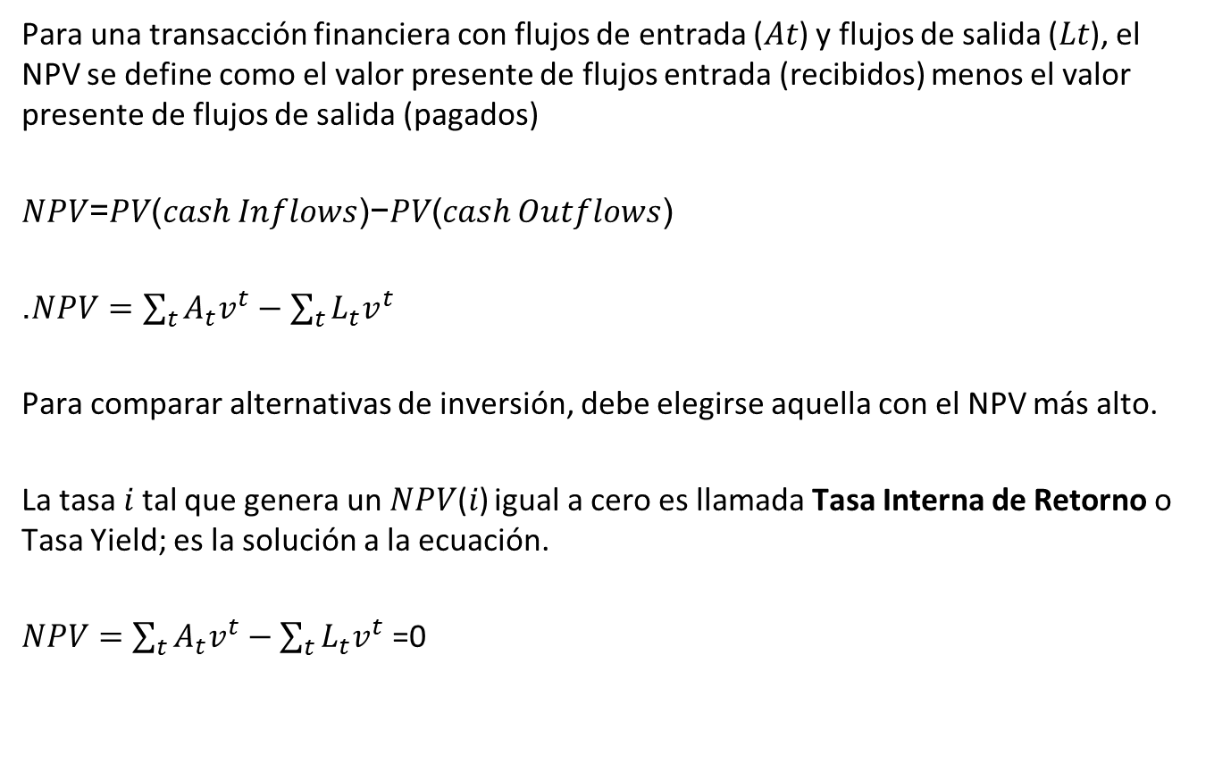
1.Matemáticas Financieras 1.6 Valor Presente Neto
Para una transacción financiera con flujos de entrada (𝐴𝑡) y flujos de salida (𝐿𝑡), el NPV se define como el valor presente de flujos entrada (recibidos) menos el valor presente de flujos de salida (pagados)
𝑁𝑃𝑉=𝑃𝑉(𝑐𝑎𝑠ℎ 𝐼𝑛𝑓𝑙𝑜𝑤𝑠)−𝑃𝑉(𝑐𝑎𝑠ℎ 𝑂𝑢𝑡𝑓𝑙𝑜𝑤𝑠)
.$NPV=\sum_{t}{A_{t}v^{t}}−\sum_{t}{L_{t}v^{t}}$
Para comparar alternativas de inversión, debe elegirse aquella con el NPV más alto.
La tasa 𝑖 tal que genera un 𝑁𝑃𝑉(𝑖) igual a cero es llamada Tasa Interna de Retorno o Tasa Yield; es la solución a la ecuación.
$NPV=\sum_{t}{A_{t}v^{t}}−\sum_{t}{L_{t}v^{t}}$ =0

Slide 17
1.Matemáticas Financieras 1.6 Valor Presente Neto
Suponga que se tienen dos proyectos de inversión, A y B (datos en miles de pesos)
La inversión inicial del proyecto A y del B es de 1,000 con los siguiente flujos al final de cada año con una tasa del 15% anual.
Plazo | Flujo A | Flujo B
Año 1 | 600 | 300
Año 2 | 300 | 400
Año 3 | 300 | 500
Año 4 | 200 | 150
Año 5 | 500 | 450

Slide 18
1.Matemáticas Financieras 1.6 Valor Presente Neto
Dentro de 3 años, una persona recibirá la suma de $5.000.000, correspondiente a un préstamo otorgado hace tres años a una tasa de interés del 36% anual capitalizado mensualmente. Se desea saber: ¿Cuál fue el valor del préstamo?¿Si se le cancelan el crédito en dos cuotas iguales, la primera hoy y la segunda al final del plazo, ¿cuál será el valor de cada pago?

Slide 19
1.Matemáticas Financieras 1.7 Anualidades Anticipadas y Vencidas
Una anualidad es una serie de pagos que cumple con las siguientes condiciones:
Todos los pagos son de igual valor.
Todos los pagos se hacen a iguales intervalos de tiempo
A todos los pagos se les aplica la misma tasa de interés
El número de pagos es igual al número de periodos
Ejemplos de Anualidades:
Renta de la casa
Pagos de un carro a crédito
Interés pagado en una inversión de Renta Fija
A una anualidad cuyos pagos son conocidos y los periodos de tiempo fijos se le conoce como anualidad cierta. En caso que los pagos no sean conocidos se le conoce como anualidad contingente como el caso de un seguro en el que solo se paga la prima si la persona sigue viva.

Slide 20
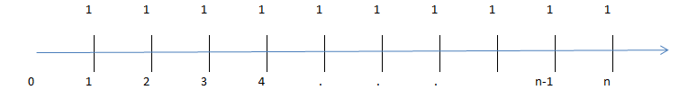
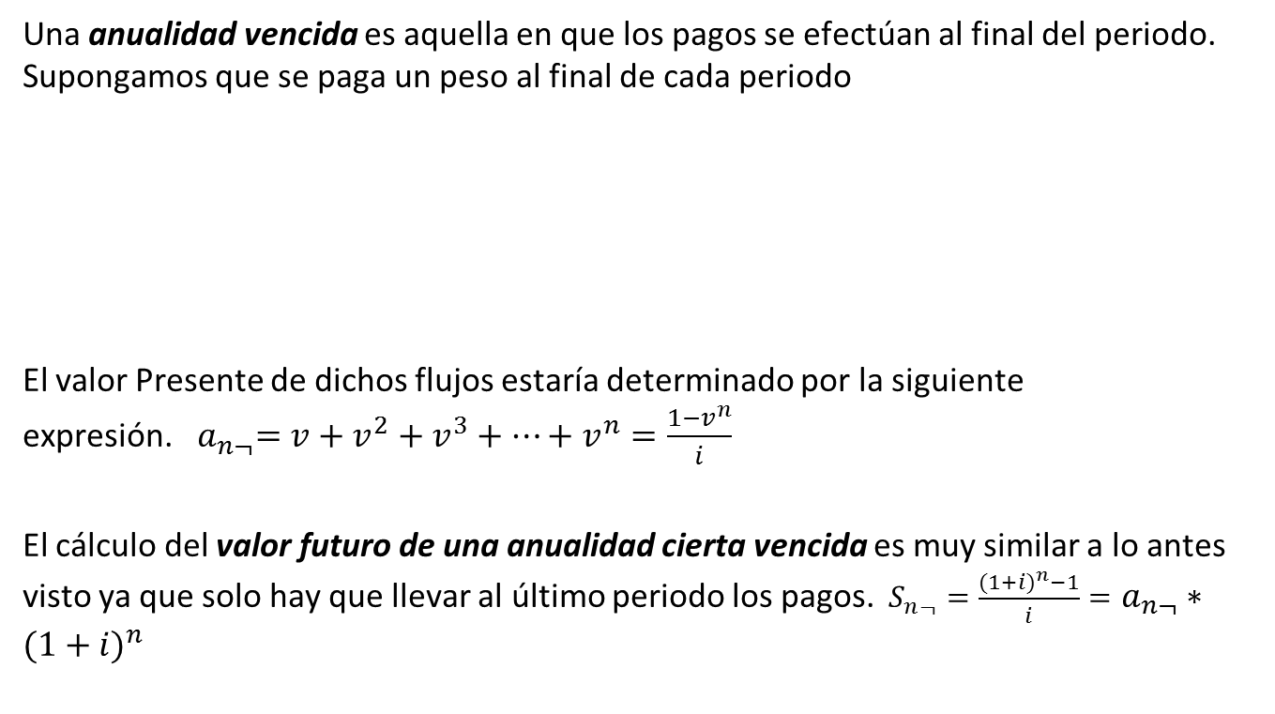
1.Matemáticas Financieras 1.7 Anualidades Anticipadas y Vencidas
Una anualidad vencida es aquella en que los pagos se efectúan al final del periodo. Supongamos que se paga un peso al final de cada periodo
El valor Presente de dichos flujos estaría determinado por la siguiente expresión.${ a}_{n¬}=v+v^{2}+v^{3}+…+v^{n}=\frac{1−v^{n}}{i}$
El cálculo del valor futuro de una anualidad cierta vencida es muy similar a lo antes visto ya que solo hay que llevar al último periodo los pagos. $S_{n¬}=\frac{{(1+i)}^{n}−1}{i}=a_{n¬}∗{(1+i)}^{n}$

Slide 21
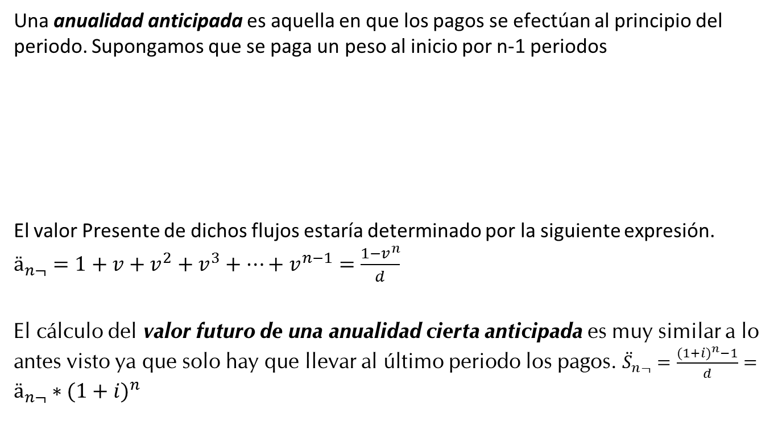
1.Matemáticas Financieras 1.7 Anualidades Anticipadas y Vencidas
Una anualidad anticipada es aquella en que los pagos se efectúan al principio del periodo. Supongamos que se paga un peso al inicio por n-1 periodos
El valor Presente de dichos flujos estaría determinado por la siguiente expresión. $ä_{n¬}=1+v+v^{2}+v^{3}+…+v^{n−1}=\frac{1−v^{n}}{d}$
El cálculo del valor futuro de una anualidad cierta anticipada es muy similar a lo antes visto ya que solo hay que llevar al último periodo los pagos. ${\ddot{S}}_{n¬}=\frac{{(1+i)}^{n}−1}{d}=ä_{n¬}∗{(1+i)}^{n}$

Slide 22
1.Matemáticas Financieras 1.7 Anualidades Anticipadas y Vencidas
Ejercicios
Encontrar el valor presente de una anualidad que paga $500 al final de cada semestre, durante 20 años si la tasa de interés es del 9% convertible semestralmente.
Si una persona invierte $100,000 el día de hoy al 8% convertible trimestralmente, ¿ Cuanto podría retirar al final de cada trimestre si la inversión vence en 10 años?
El papá de un niño de 10 años empieza a ahorrar para que su hijo pueda estudiar una carrera universitaria. Planea depositar $ 10,000.00 en una cuenta de ahorros al final de cada mes durante los próximos 8 años. Si la tasa de interés es del 7% ¿cuál será el monto de la cuenta al cabo de 8 años?
Con referencia al ejemplo anterior, suponga que el depósito de $ 10,000.00 mensuales se efectúa únicamente por 5 años y el resto del tiempo se depositan $ 30,000.00 mensuales. Obtenga el monto final

Slide 23
1.Matemáticas Financieras 1.7 Anualidades Anticipadas y Vencidas
Ejercicios
Encontrar el valor presente de flujos de pagos comenzando hoy y cada seis meses por cuatro años por $200 y de $100 semestrales por 10 años si la tasa anual convertible semestralmente es del 6%
Un trabajador de 40 años desea acumular por 25 años (comenzando hoy) $ 1,000 anuales, Si a la edad de 65 años desea hacer 15 retiros constantes. Calcular el monto de dichos retiros si la tasa de interés para los primeros 25 años es de 8% y en delante de 7%
Una persona ha planeado efectuar un ahorro mensual de $300.000 el primer día de cada mes en un fondo de inversión que rinde el 15% anual efectivo. De cuanto dispondrá el último día del año?

Slide 24
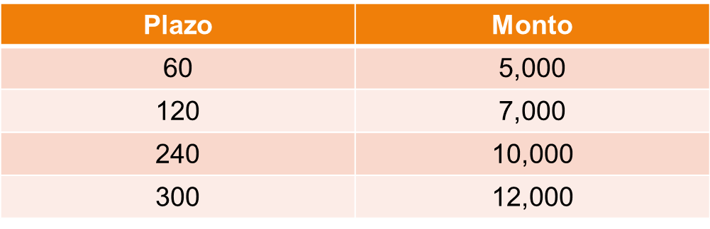
1.Matemáticas Financieras 1.8 Ecuaciones de Valor
Una Ecuación de Valor se obtiene igualando en una fecha de comparación (fecha focal), la suma de un conjunto de obligaciones con otro conjunto de obligaciones.
Z debe a Y $1,000 pagaderos en 2 años y $3,000 pagaderos en 5 años, Acuerdan que Z pague en el tercer año sus deudas mediante un pago único sobre la base de un rendimiento del 6% convertible semestralmente.
Z debe a Y $1,000 pagaderos en 1 año y $3,000 pagaderos en 4 años, Acuerdan que Z pague $2,000 inmediatamente y el resto el segundo año suponiendo un rendimiento de 5% convertible semestralmente.
Una empresa tiene las siguientes obligaciones y requiere reemplazar su deuda por un solo pago a 180 días, considerando una tasa del 18% anual calcular el valor del pago único.

Slide 25
1.Matemáticas Financieras 1.7 Anualidades Anticipadas y Vencidas
+1
Today is date 0. You have begun to contemplate your retirement which will start on date 25. After thoroughly researching your options, you decide to spend the first5 years of your retirement (starting on date 25) on Fantasy Island acting out your lifetime dream of being a banjo-playing dictator. Mr. Roarke, director of Fantasy Island, tells you that a year on the island currently costs $64,000 payable upon arrival with renewals paid annually. This fee will increase at a yearly rate of 6% inventively. In addition, you will need to hire an assistant to take care of your estate while you are on the island. You estimate this will cost $50,000 annually on date 25, increasing at a rate of 3% per year. Your current income is $180,000 and is taxed at a 35% rate . You expect your gross income to increase at a rate of 5% per year. Being a savvy investor, you are able to invest your money at a rate of 12% compounded annually with annual contributions starting on date 1 and ending on date 24. Assume all rates given above are computed using simple compounding. Assume that the time between any two dates is given in years.
Suppose you want to save equal amounts each year to cover the costs of your future trip to Fantasy Island. How much each year must you save?
Suppose instead you want to save a constant fraction of your after-tax income. What fraction would you need to save?
Suppose on date 10 you expect your tax rate to raise to 40% and remain constant thereafter. If you still want to save a constant fraction of your annual after-tax income to fund your trip, what is this fraction?

Slide 26
2. Mercado de Dinero
El Gobierno Federal, los gobiernos estatales o locales y las empresas paraestatales o privadas pueden necesitar financiamiento, ya sea para realizar un proyecto de inversión o para mantener sus propias actividades.
Estas entidades pueden conseguir los recursos a través de un préstamo; solicitando un crédito a un banco o a través de la emisión de un instrumento de deuda. El mercado de deuda es la infraestructura donde se emiten y negocian los instrumentos de deuda
El mercado de deuda en México comienza a operar en 1978 cuando el Gobierno Federal emite los primeros Certificados de la Tesorería de la Federación (cetes)
Durante la década de los ochenta nacen las primeras casas de bolsa, ofreciendo a los intermediarios nuevas formas de financiamiento encaminadas al mercado de deuda.

Slide 27
2. Mercado de Dinero
En enero de 2000, y con el propósito de impulsar el desarrollo en el mercado de deuda a través de instrumentos de mayor plazo, el Gobierno Federal emitió los primeros bonos a tasa fija con un plazo de 3 años. Actualmente existen referencias de 3, 5, 10, 20 y 30 años.
El mercado de deuda privada se empieza a formar a partir de la reforma financiera de 1988 que terminó con la reprivatización de la banca en 1991. En este periodo se empiezan a comerciar formalmente los títulos de deuda privada
Los instrumentos de deuda son títulos, es decir documentos necesarios para hacer válidos los derechos de una transacción financiera, que representan el compromiso por parte del emisor (en este caso la entidad) de pagar los recursos prestados, más un interés pactado o establecido previamente, al poseedor del título (o inversionista), en una fecha de vencimiento dada. Los instrumentos del mercado de deuda comúnmente se clasifican según:
Cotización (descuento o Premio)
Colocación (Pública o Privada)
Tipo de Tasa (Fija, Flotante o Indizada)
Riesgo del Emisor

Slide 28
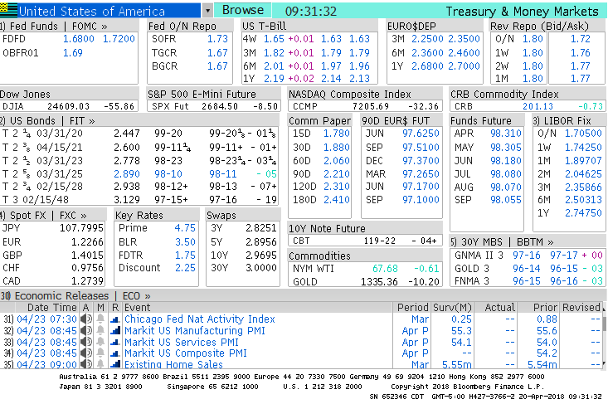
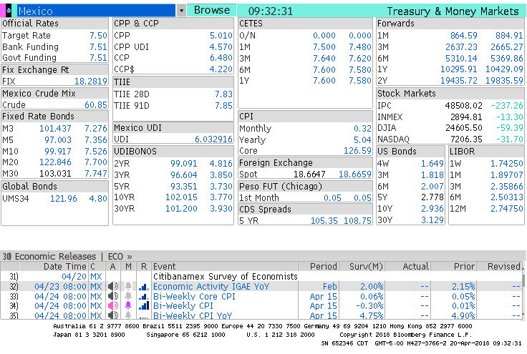
2. Mercado de Dinero

Slide 29
2. Mercado de Dinero

Slide 30
2. Mercado de Dinero 2.1 Valuación de Bonos Tasa Fija y Tasa Flotante
Un bono es un préstamo a la entidad emisora de deuda. En un bono tradicional (bono bullet), el emisor de deuda paga al comprador del bono flujos periódicos de interés (llamados cupones), durante la vigencia de la deuda; adicionalmente al vencimiento se reintegra el monto prestado.
En la emisión de un bono, deben especificarse los siguientes puntos:
Plazo de la deuda, term to maturity.
Tipo de cupón: fijo o flotante.
Tasa de referencia en caso de pagar cupón flotante (Cetes, TIIE, etc.)
𝑐: Tasa cupón si se trata de cupón fijo, o sobretasa de cupón si se trata de cupón flotante.
𝑚: Numero de cupones pagados en el año. Fracción de año = (1/𝑚)
𝑁: Valor Nominal, regularmente igual a 100.
Amortización: A vencimiento (bullet) o bajo algún esquema de decremento o aumento del principal.
Los bonos regularmente cotizan a precio, 𝑃.

Slide 31
2. Mercado de Dinero 2.1 Valuación de Bonos Tasa Fija y Tasa Flotante
Precio Sucio: Refleja la porción de los intereses generados entre la fecha del pago del último cupón y la fecha de transacción.
Interés Acumulado :son los intereses acumulados entre el día de pago del último cupón y la fecha en la que se realiza la transacción del bono.
Precio Limpio: es el precio al que se cotiza el bono, y se refiere el momento de pago del último cupón.
Intereses Acumulados
$C
$C
$C
$C
$C+ $VN
t₀
t
t₁
t₂
t_{i}
t_{N}=T
Precio Limpio
Precio Sucio

Slide 32
2. Mercado de Dinero 2.1 Valuación de Bonos Tasa Fija y Tasa Flotante
Relación entre tasa de cupón y tasa yield:
Si 𝑦=𝑐 entonces Precio = Valor Nominal. Se dice que el bono valúa a par.
Si 𝑦>𝑐 entonces Precio < Valor Nominal. Se dice que el bono valúa bajo par.
A la cantidad 𝑉𝑎𝑙𝑁𝑜𝑚 – 𝑃𝑟𝑒𝑐𝑖𝑜 > 0 se le llama descuento.
Si 𝑦<𝑐 entonces Precio > Valor Nominal. Se dice que el bono valúa sobre par.
A la cantidad 𝑃𝑟𝑒𝑐𝑖𝑜− 𝑉𝑎𝑙𝑁𝑜𝑚 > 0 se le llama premio.
Precio
VN
Tasa Cupón
Yield

Slide 33
2. Mercado de Dinero 2.1 Valuación de Bonos Tasa Fija y Tasa Flotante
Dadas dos fechas 𝑡 y 𝑇, 𝑡<𝑇, se define la cantidad 𝜏(𝑡,𝑇) que expresa el tiempo en cantidad de años comprendidos entre 𝑡 y 𝑇.
Si alguna fecha de término de periodo es un día inhábil debe definirse alguna regla para desplazarse a algún día hábil
Las convenciones más usadas son las siguientes:
30/360 : Todos los meses se computan como si tuvieran 30 días y los años como si tuvieran 360 días.
30/365 : Todos los meses se computan como si tuvieran 30 días y los años como si tuvieran 365 días.
ACT/360: Todos los meses se computan por los días reales que tienen y los años como si tuvieran 360 días.
ACT/365: Todos los meses se computan por los días reales que tienen y los años como si tuvieran 365 días.
ACT/ACT: Todos los meses se computan por los días reales que tienen y los años por los días reales que tienen.

Slide 34
2. Mercado de Dinero 2.1 Valuación de Bonos Tasa Fija y Tasa Flotante
Debido a las convenciones de mercado para el conteo de días, es común encontrar que los bonos de cupón fijo pagan flujos no constantes debido a que la fracción de año pagadera en cada cupón se va ajustando por días inhábiles.
Por ejemplo: Si un bono paga cupón cada 6M, bajo una convención de conteo ACT/365, la fracción de año para el primer cupón es 182/365 y la del segundo cupón en el año 183/365.
Si la convención fuera 30/360, con mayor probabilidad la fracción podría ser ½ para cada cupón en el año; sin embargo pueden haber días inhábiles que causen un desequilibrio en el cálculo.
Esto es, en general la fracción de año no es la constante 1/m…

Slide 35
2. Mercado de Dinero 2.2 Tasas de Rendimiento
El Yield to Maturity es un concepto financiero utilizado para determinar la tasa de retorno que un inversionista recibiría si mantiene un título hasta su vencimiento final.
Este incluye las variaciones de precios en el mercado y también los pagos de intereses. Esta medida es la más amplia del rendimiento. Si el bono se está vendiendo a la par, entonces el rendimiento será igual a su tasa de interés nominal (anual).
El Yield to Call determina el rendimiento de un instrumento a la primer fecha de call del instrumento, también es conocido como yield to worst.

Slide 36
2. Mercado de Dinero 2.2 Tasas de Rendimiento

Slide 37
2. Mercado de Dinero 2.4 Duración y Convexidad
Dado el precio de un bono, resulta importante considerar los riesgos asociados a las fluctuaciones en las variables de mercado, especialmente a las tasas de interés, ya que el precio de un bono es función de estas.
Las medidas de riesgo pretender dar noción del cambio de precio de un instrumento por el cambio en las variables de riesgo que se utilizan en su fórmula de valuación.
La sensibilidad del precio de un bono se define como la (menos) razón de cambio de precio, relativo al precio.

Slide 38
2. Mercado de Dinero 2.4 Duración y Convexidad
La Duración será la sensibilidad del precio de un bono ante variaciones de la tasa de Rendimiento.
Duración:
El concepto de duración fue desarrollado por Frederick Macaulay en 1938. Se calcula a partir de la media ponderada de los plazos de vencimiento (expresados en años) de los flujos siendo el factor de ponderación de relación existente entre el valor actual de cada flujo y el precio
Duración Modificada:
Mide como afectaría al precio del bono una variación en la TIR. También mide el plazo medio de recuperación de la inversión en unidad de tiempo.

Slide 39
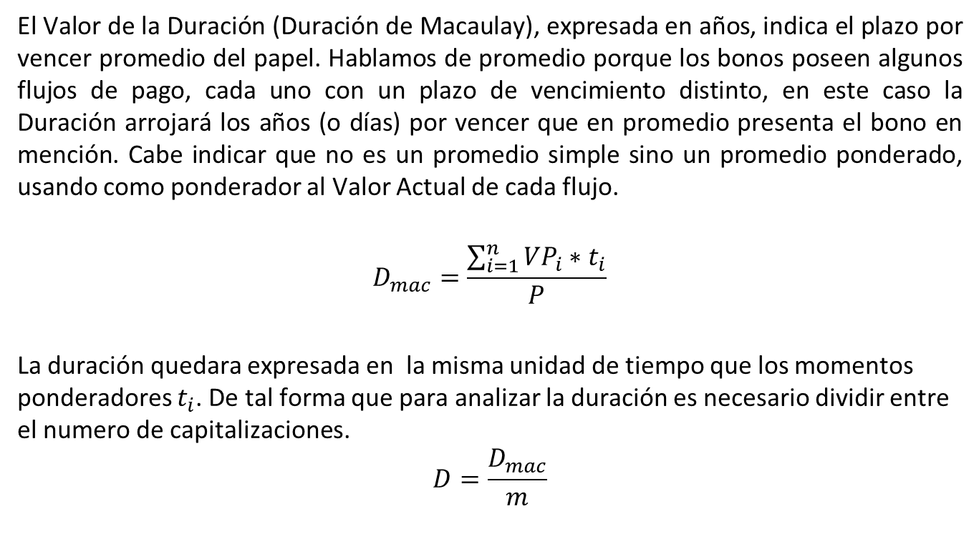
2. Mercado de Dinero 2.4 Duración y Convexidad
El Valor de la Duración (Duración de Macaulay), expresada en años, indica el plazo por vencer promedio del papel. Hablamos de promedio porque los bonos poseen algunos flujos de pago, cada uno con un plazo de vencimiento distinto, en este caso la Duración arrojará los años (o días) por vencer que en promedio presenta el bono en mención. Cabe indicar que no es un promedio simple sino un promedio ponderado, usando como ponderador al Valor Actual de cada flujo.
$$D_{mac}=\frac{\sum_{i=1}^{n}{{VP}_{i}∗t_{i}}}{P}$$
La duración quedara expresada en la misma unidad de tiempo que los momentos ponderadores $t_{i}$. De tal forma que para analizar la duración es necesario dividir entre el numero de capitalizaciones.
$$D=\frac{D_{mac}}{m}$$

Slide 40
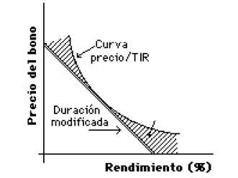
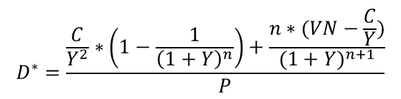

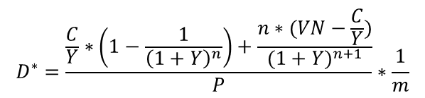
2. Mercado de Dinero 2.4 Duración y Convexidad
La Duración Modificada es la variación que se produce en el precio del bono con respecto a un incremento (o decremento) de cien puntos básicos (1%) del rendimiento hasta el vencimiento del mismo.
La duración modificada es la primer derivada del precio del bono con respecto a la tasa de interés.
$$D^{∗}=\frac{\frac{C}{Y^{2}}∗\left(1−\frac{1}{{\left(1+Y\right)}^{n}}\right)+\frac{n∗(VN−\frac{C}{Y})}{{(1+Y)}^{n+1}}}{P}$$
$$D^{∗}=\frac{\frac{C}{Y}∗\left(1−\frac{1}{{\left(1+Y\right)}^{n}}\right)+\frac{n∗(VN−\frac{C}{Y})}{{(1+Y)}^{n+1}}}{P}∗\frac{1}{m}$$
$$D^{∗}=\frac{Dmac}{(1+Y)}$$

Slide 41
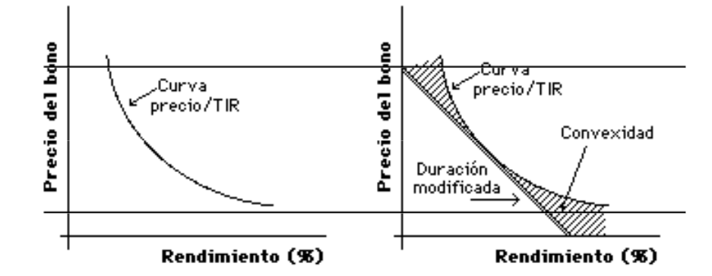
2. Mercado de Dinero 2.4 Duración y Convexidad
La duración modificada es una estimación de tipo lineal de una relación precio-rendimiento no lineal, que puede ser utilizada para predecir la variación en el precio de los bonos cuando se mueven los tipos de interés.

Slide 42
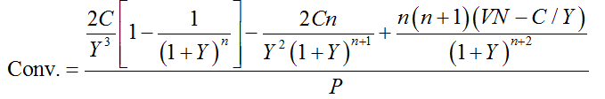
2. Mercado de Dinero 2.4 Duración y Convexidad
Con objeto de predecir dicho error o disparidad, surge la Convexidad que es, en realidad, la segunda derivada de dicha curva y muestra cómo varía la duración modificada cuando se alteran los tipos de interés
Si se hacen m pagos anuales, y ti está dado en períodos (1/m de año), para anualizar la Convexidad es necesario dividir entre el número de períodos al cuadrado

Slide 43
2. Mercado de Dinero 2.4 Duración y Convexidad
Con objeto de predecir dicho error o disparidad, surge la Convexidad que es, en realidad, la segunda derivada de dicha curva y muestra cómo varía la duración modificada cuando se alteran los tipos de interés
Si se hacen m pagos anuales, y ti está dado en períodos (1/m de año), para anualizar la Convexidad es necesario dividir entre el número de períodos al cuadrado

Slide 44
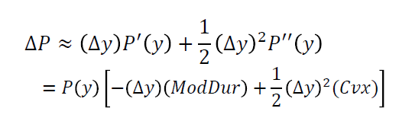
2. Mercado de Dinero 2.4 Duración y Convexidad
¿Cómo utilizar la duración y convexidad para aproximar el cambio de valor del bono?
Si consideramos la expresión de Taylor truncada a segundo orden tenemos entonces que

Slide 45
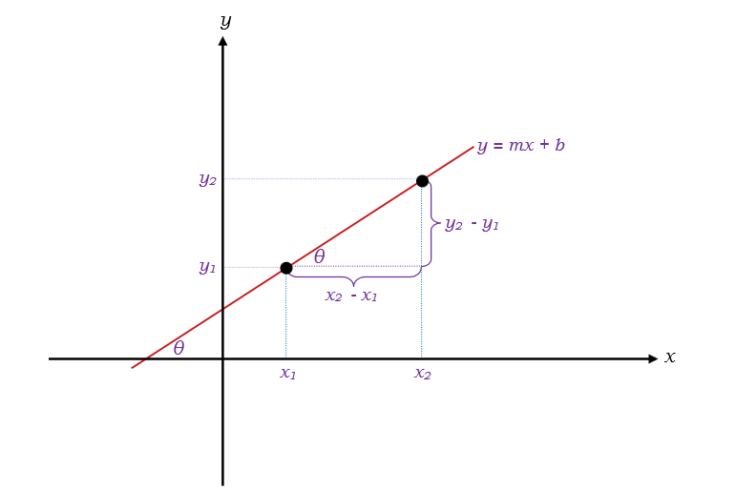

2. Mercado de Dinero 2.5 Interpolación
Con el polinomio de interpolación de Newton se logra aproximar un valor de la función f(x) en un valor desconocido de x.

Slide 46
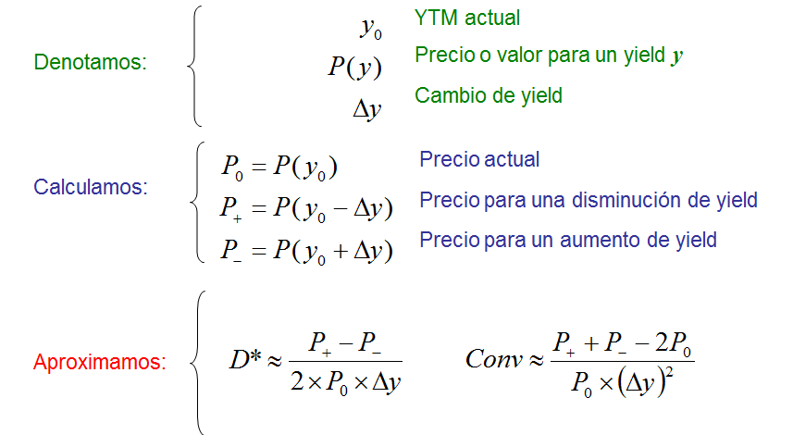
2.3 Medidas de Riesgo

